Slide 1
ACE II

Slide 2
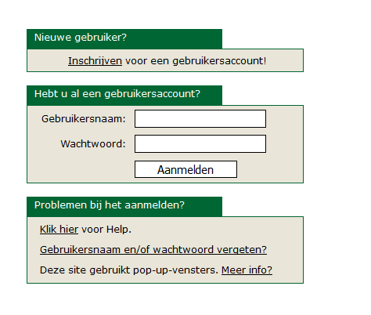
1. Gebruikersaccount maken http://ace.pxl.be
Klik op ‘Inschrijven voor een gebruikersaccount’

Slide 3
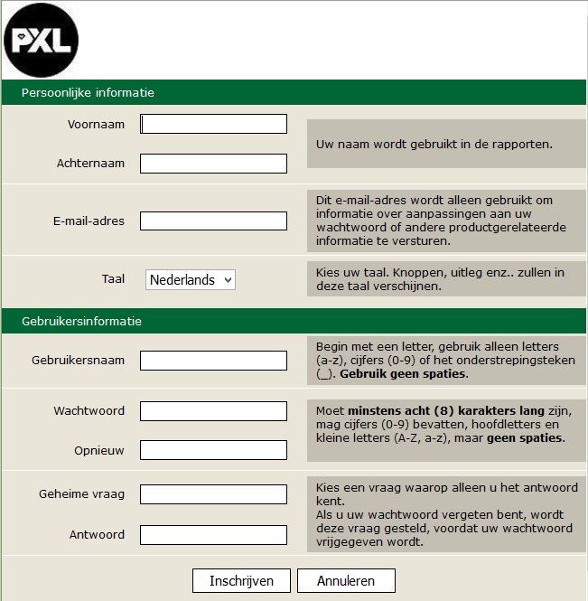
Vul in
Voor studenten: …@student.pxl.be
Voor studenten: gebruikersnaam PXL
Voor studenten: eenvoudig wachtwoord

Slide 4
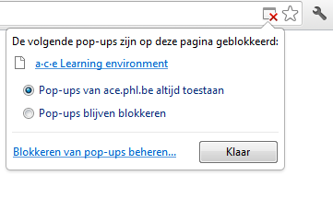
Zorg ervoor dat popups toegestaan zijn

Slide 5
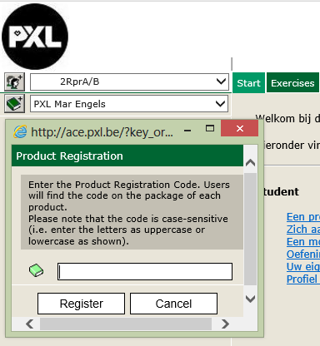
2. Toegangscode per afstudeerrichting/rol
Klik op het icoon met het boek
Productregistratie: vul de code in van je afdeling (zie volgende dia)

Slide 6
Codes: hoofdlettergevoelig
FOCUS-FR | FR Gram1, FR Gram2, FR Gram3, FR Téléphoner
FOCUS-EN | EN Gram1, EN Gram2, EN TXemes, EN Phoning, EN Writing
FOCUS-DE | DE Gram, DE Themen, DE Verben
FOCUS-NL | NL Telefoneren
PXL-Acf | Acf Engels, Frans, Nederlands
PXL-Fiv | Fiv Engels, Frans, Nederlands
PXL-Log | Log Engels, Duits, Frans, Nederlands
PXL-Mar | Mar Engels, Duits, Frans, Nederlands
PXL-Rpr | Rpr Engels, Frans, Nederlands
PXL-Mas | Mas Engels, Duits, Frans, Nederlands
PXL-Mma | Mma Engels, Duits, Frans, Nederlands
PXL-Bvt | Bvt Engels, Duits, Frans, Nederlands
PXL-Tin | Tin Engels, Frans
PXL-Lopl | Lopl Engels, Frans, Nederlands
PXL-Alg | PXL Algemeen
studentM&T_TOE | Toerisme
studentM&T_JOU | Journalistiek
studentM&T_COM | Communicatie
PXL-Tech bouw
PXL-Tech EA-ICT
PXL-Tech EM

Slide 7
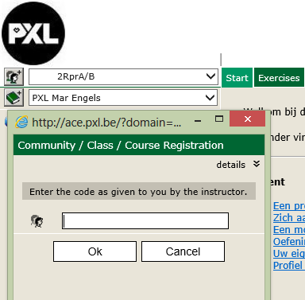
Aanmelden in een groep
Klik op het icoon met de twee hoofden
Vul de code van de klas in: b.v. 1ACFA/B

Slide 8
Klascodes
2TINABC
2TINDEF
2TINGHI
…

Slide 9
Enjoy!!
Problemen: stephan.hulsbosch@.pxl.be

